Slide 1
复杂性理论
P问题：有多项式时间算法，算得很快的问题。
存在多项式时间算法的问题。
NP-complete问题：属于NP问题，且属于NP-hard问题。
存在这样一个NP问题，所有的NP问题都可以约化成它。换句话说，只要解决了这个问题，那么所有的NP问题都解决了。其定义要满足2个条件：
NP问题：算起来不确定快不快的问题，但是我们可以快速验证这个问题的解。
能在多项式时间内验证得出一个正确解的问题。
NP-hard问题：比NP问题都要难的问题。
NP-Hard问题要比 NPC问题的范围广，NP-Hard问题没有限定属于NP，即所有的NP问题都能约化到它，但是它不一定是一个NP问题。
因为存在多项式时间算法的问题，总能在多项式时间内验证它，所以说P类问题是NP类问题的子集。
不知道这个问题存不存在一个多项式时间的算法，所以叫非确定性（non-deterministic）。但是我们可以在多项式时间内验证并得出这个问题的一个正确解。
是否 NP类问题=P类问题？
首先，它得是一个NP问题；然后，所有的NP问题都可以约化到它。
要证明NPC问题的思路就是： 先证明它至少是一个NP问题，再证明其中一个已知的NPC问题能约化到它。
NP-hard
NPC问题
NP问题
P问题

Slide 2
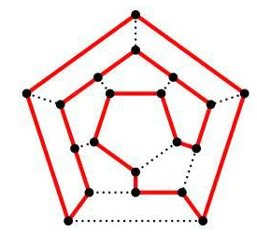
多项式可验证问题
1.哈密顿路径：有向图G中的哈密顿路径是指每个节点恰好一次的有向路径。
哈密顿路径HAMPATH={<G, s, t>|G是包含s到t的哈密顿路径的有向图}
哈密顿路径是一种典型的多项式可验证性问题。通过蛮力算法，很容易获得哈密顿问题的指数时间算法。但是没人知道是否该问题能在多项式时间内求解。虽然不能在多项式时间内找到它的全部解，但是可以在多项式内证明该问题存在一个解。所以哈密顿问题验证是否存在解可以在多项式时间算法内完成。
2.合数性：当一个自然数是两个大于1的证书的乘积的时候，称该自然数为合数。令
COMPOSITES = {x|x = pq，整数p, q>1}
虽然不知道判定该问题的多项式时间算法，但是很容易能够验证一个数是合数。因为这只需要该数的一个因子。
有些问题可能不是多项式可验证的，例如HAMPATH的补问题，尽管能够判定图中没有哈密顿路径，但如果不采用原先做判定时用的指数级算法，就没有办法让人验证它的不存在性。

Slide 3
定义：语言A 的验证机是一个算法V，这里
A = {w|对某个字符串c，V接收<w,c>}
因为只根据w的长度来度量验证机的时间，所以多项式时间验证机在w的长度的多项式时间内运行，若语言A有一个多项式时间验证机，则称他为多项式可验证。
若有额外信息能够字符串w是A的成员，称该信息为A的成员资格证书，或者证明。
哈密顿问题的证书就是一条正确的哈密顿路径。

Slide 4
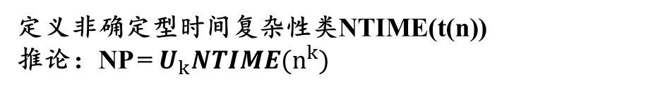
NP问题是具有多项式时间验证机的语言类。
N1=“对输入<G,s,t>,这里G是包含节点s和节点t的有向图。
1）写一列m个数，p1，p2，… ,pm，m是G的节点数。列中每一个数都是从1到m的非确定型挑选。
2）在列中检查重复性，若发现有重复，则拒绝。
3）检查s=p1和t=pm是否都成立，若有一个不成立则拒绝。
4）对于1到m-1中的每一个i，检查（pi，pi+1）是否是G的一条边，若有一个不是，则拒绝。否则，所有检查都通过了，则接收。
一个语言在NP中，当且仅当它能被某个非确定型多项式时间图灵机判定。
证明1：
N=“对长为n的输入w。
1）非确定的选择长为n的k次方的字符串c。
2）在输入<w, c>上运行V。
3）若V接收，则接收，否则拒绝。
”
证明2：
V=“对输入<w,c>这里w和c是字符串：
1）在输入w上模拟N，把c的每一个符号看作是对每一步所作的非确定型选择的描述。
2）若N的该计算分支接接受则接收，否则拒绝。
定义非确定型时间复杂性类NTIME(t(n))
推论：NP = $U_{k}NTIME(n^{k})$

Slide 5
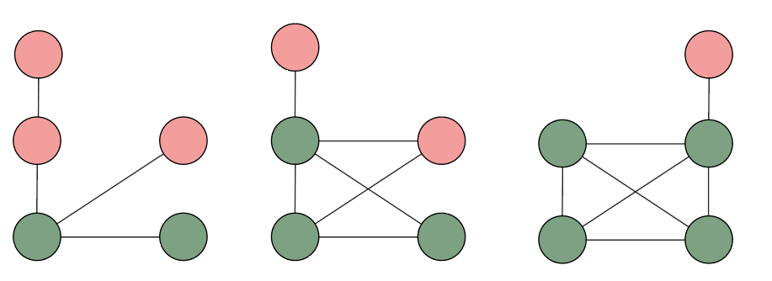
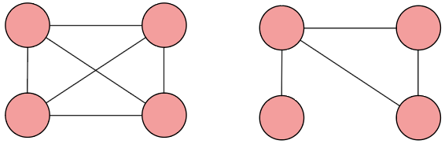
NP问题:CLIQUE
团：全联通子图（任何两点间均有链接）
√
×
包含2团的图
包含3团的图
包含4团的图
CLIQUE={<G, k>|G是包含k团的无向图}
证明CLIQUE问题是NP问题。
证明方法一：
V=“对输入<<G, k>, c>：
1）检查c是否是G中k个节点的集合。
2）检查G中是否包含连接c中节点的所有边。
3）若两项检查都通过，则接收，否则拒绝。”
证明方法二：
V=“对输入<G, k>，这里G是一个子图：
1）非确定性的选择G中k个节点的子集c
2）检查G中是否包含连接c中节点的所有边
3）若是，则接收，否则，拒绝。”

Slide 6
NP问题:SUBSET-SUM
SUBSET-SUM：
在这个问题中有一个数集x1,…,xk和一个目标数t。要判定在这个集合中是否存在一个加起来等于t的子集。
数集 {1, 78, 2, 3, 4, 5, 66, 455, 656, 33, 809, 67, 675}
t=15
1+2+3+4+5=15
证明SUBSET-SUM问题是NP问题。
证明方法一：
V=“对输入<<S, t>, c>：
1）检查c是否加起来等于t的数的集合。
2）检查S中包含c中的所有数。
3）若两项检查都通过，则接收，否则拒绝。”
证明方法二：通过判定SUBSET-SUM的非确定型多项式时间图灵机来证明本定理，如下所示：
N=“对输入<S, t>：
1）非确定型的选择S中的数的一个子集合c。
2）检查c是否是加起来等于t的数的集合。
3）若检查都通过，则接收，否则拒绝。”

Slide 7
coNP
注意这些集合的补集，CLIQUE的补问题和SUBSET-SUM的部问题，不是很明显的属于NP。验证某种事物不存在好像要比验证它更加困难。于是我们定义了另外一个复杂性类，成为coNP，它包括NP中的语言的补语言。还不知道coNP是否与NP不同，这值得学术界的进一步研究。

Slide 8

P与NP问题
P问题：成员资格可以快速判定的语言类。
NP问题：成员资格可以快速验证的语言类。
求解NP语言的一直最好方法确定性的使用指数时间。
$$NP∈EXPTIME=UTIME(2^{n^{k}})$$
$$k$$
P = NP问题
NP问题
P问题

Slide 9
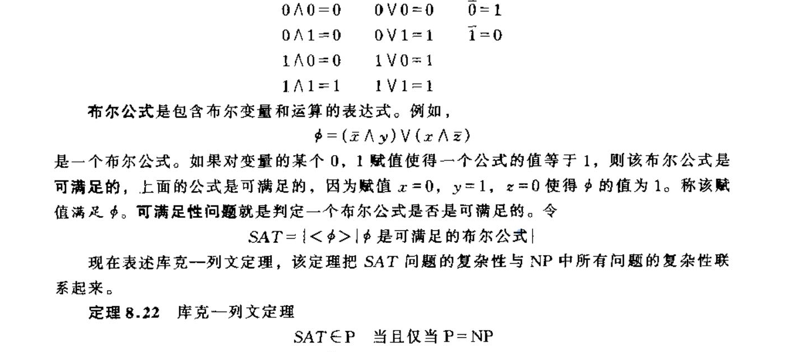
NP完全性：可满足性问题
给出的第一个NP完全问题称为可满足性问题。
回忆一下，取值为TRUE和False的变量称为布尔变量。
通常用1表示TRUE，用0表示FALSE
布尔公式是包含布尔变量和运算的表达式，例如：
是一个布尔公式。如果对变量的某一个0 1 赋值使得一个公式的值位1.则该布尔公式是可满足的。上面的公式是满足的，因为赋值x=0 y=1 z= 0使得其的值为1 称该赋值满足布尔公式。可满足性问题就是判定一个布尔公式是否是可满足的，另
库克列文定理：

Slide 10
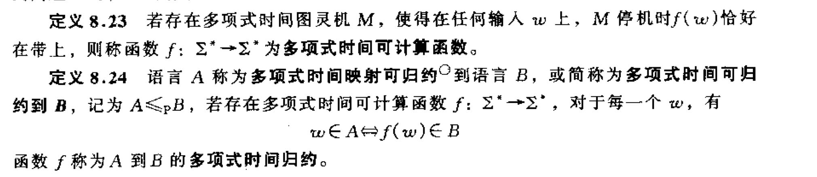
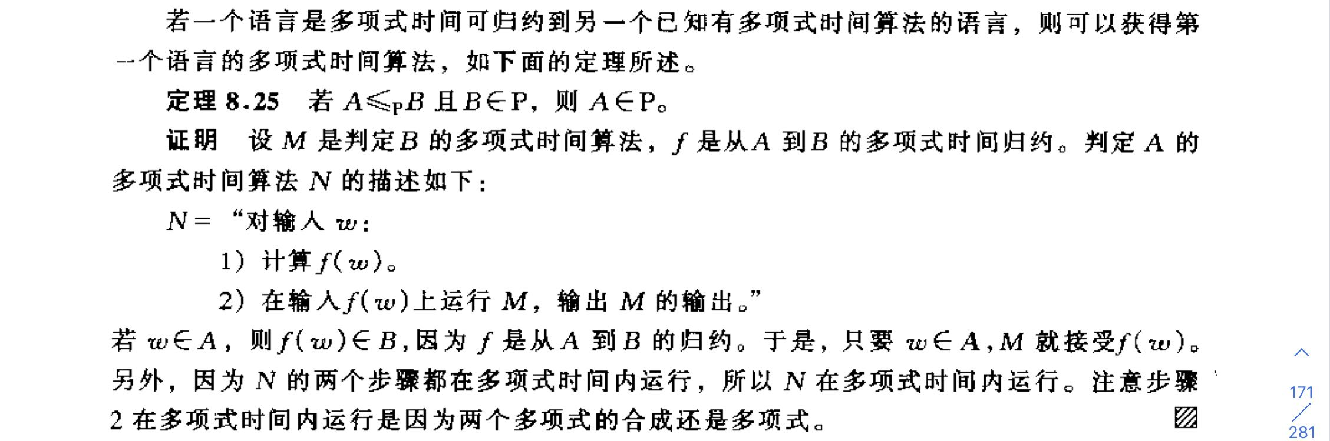
多项式时间规约
若一个语言是多项式时间可归约到另一个已知有多项式时间算法的语言，则可以获得第一个语言的多项式算法，如下面的定理所示：
证明：设M是判定B的多项式时间算法，f是从A到B的多项式时间规约。判定A的多项式时间算法N的描述如下：

Slide 11
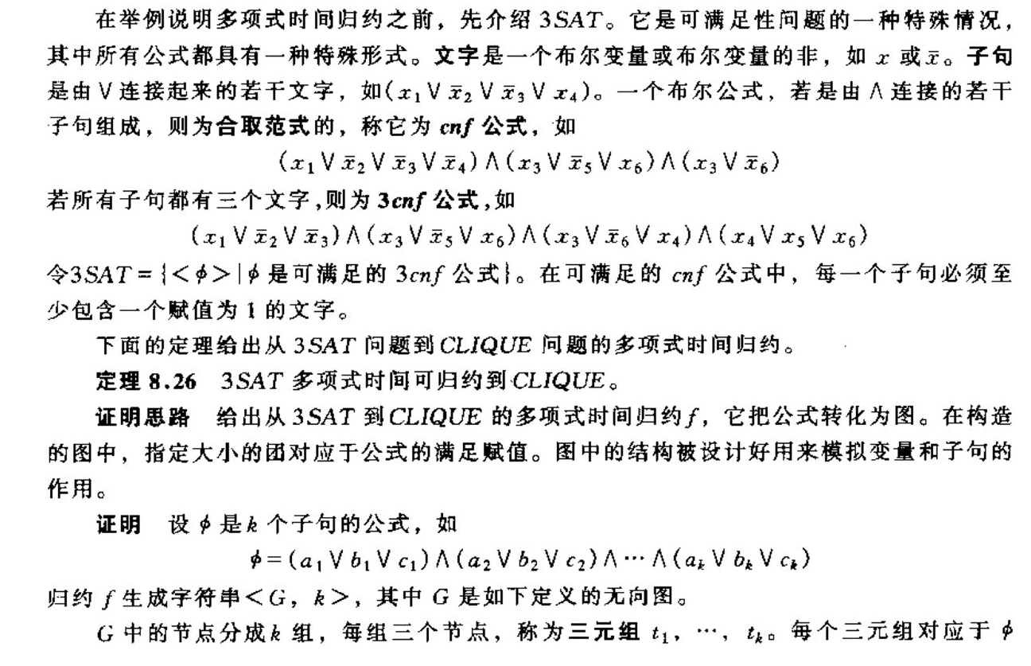
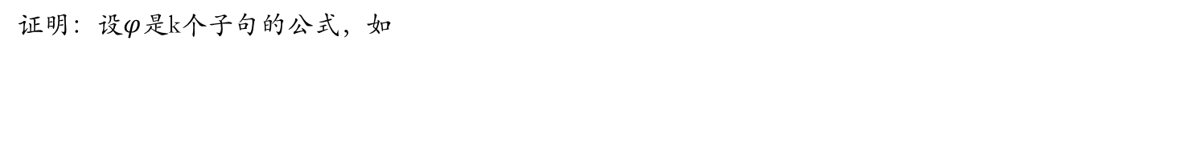
3SAT
在举例说明多项式时间规约之前，先介绍3SAT 它是可满足性问题的一种特殊情况，其中所有公式都具有一种特殊i形式，文字是一个布尔变量或者布尔变量的非 如x和非x 子句是由V连接起来的若干问题，如（x1 V x2 V x4）.一个布尔公式 若是由and链接的若干子句组成，则为合取范式的，称他为cnf公式，如
若是所有子句都有三个文字，则为3cnf公式，如
令3SAT={$<φ>|φ是$可满足的3cnf公式} 在可满足的cnf公式中，每一个子句必须至少包含一个赋值为1的数字。
证明：设$φ$是k个子句的公式，如

